Slide 1
基本语法
讲师：李南江

Slide 2
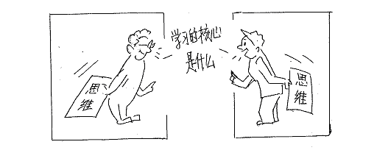
软件编程实质
软件编程就是将我们的思维转变成计算机能够识别语言的一个过程

Slide 3
理解面向对象
面向对象是相对面向过程而言
面向对象和面向过程都是一种思想
面向过程
强调的是功能行为
关注的是解决问题需要哪些步骤
面向对象
将功能封装进对象，强调具备了功能的对象
关注的是解决问题需要哪些对象
面向对象是基于面向过程的。
Notes:
将衣服放进衣柜里。→说明面向对象和面向过程的区别

Slide 4
面向对象和面向过程区别
把衣服放进洗衣机
打开洗衣机
放进去衣服
关闭洗衣机
洗衣机-打开
洗衣机-存储
洗衣机-关闭

Slide 5
现实生活中我们是如何应用面相对象思想的
想打电话\发短信
去饭店吃饭
汽车坏了
买电脑
包工头
女朋友
面试

Slide 6
面向对象的特点
是一种符合人们思考习惯的思想
可以将复杂的事情简单化
将程序员从执行者转换成了指挥者
完成需求时：
先要去找具有所需的功能的对象来用。
如果该对象不存在，那么创建一个具有所需功能的对象。
这样简化开发并提高复用。
Notes:
面向对象的核心就是对象,那怎么创建对象? OC中创建对象比较复杂首先要理解一个概念叫做类.
现实生活中是根据一份描述,一份模板创建对象,编程语言也一样,也必须先有一份描述,
在这个描述中说清楚将来创建出来的对象有哪些属性和行为

Slide 7
类与对象的关系
使用计算机语言就是不断的在描述现实生活中的事物。
OC中描述事物通过类的形式体现，类是具体事物的抽象，概念上的定义。
对象即是该类事物实实在在存在的个体
Notes:
现实生活的例子：如何创造汽车对象？
需要先有汽车的建造图纸，图纸上描述清楚汽车应该具备的属性和功能
然后再根据图纸上的描述生成汽车
每一辆汽车都是对象，都有自己具体的属性值，都是图纸的实例
图纸是抽象的，房子是具体的。图纸是对房子对象的高度概括

Slide 8
类与对象(图例)
类与对象的关系如图
图纸
汽车
汽车
汽车
可以理解为：
类就是图纸
汽车就是堆内存中的对象
Notes:
OC中的类相当于图纸，用来描述一类事物。也就是说，要想创建对象，必须先有类
OC利用类来创建对象，对象是类的具体存在
因此，面向对象解决问题应该是先考虑需要设计哪些类，再利用类创建多少个对象

Slide 9
类的定义
生活中描述事物无非就是描述事物的名称/属性和行为。
如：人有身高，体重等属性，有说话，打架等行为。
OC中用类来描述事物也是如此
属性：对应类中的成员变量。
行为：对应类中的成员方法。
定义类其实在定义类中的成员(成员变量和成员方法)
一般名词都是类(名词提炼法)
坦克发射3颗炮弹轰掉了2架飞机
小明在公车上牵着一条叼着热狗的狗
拥有相同（或者类似）属性和行为的对象都可以抽像出一个类
Notes:
类的设计，只关心3样东西：
事物名称（类名）：人（Person）
属性：身高（height）、年龄（age）
行为（功能）：跑（run）、打架（fight）

Slide 10
类的设计，只关心3样东西：
事物名称（类名）：人（Person）
属性：身高（height）、年龄（age）
行为（功能）：跑（run）、打架（fight）

Slide 11

有哪些类?-超级马里奥

Slide 12

有哪些类？--愤怒的小鸟游戏界面

Slide 13
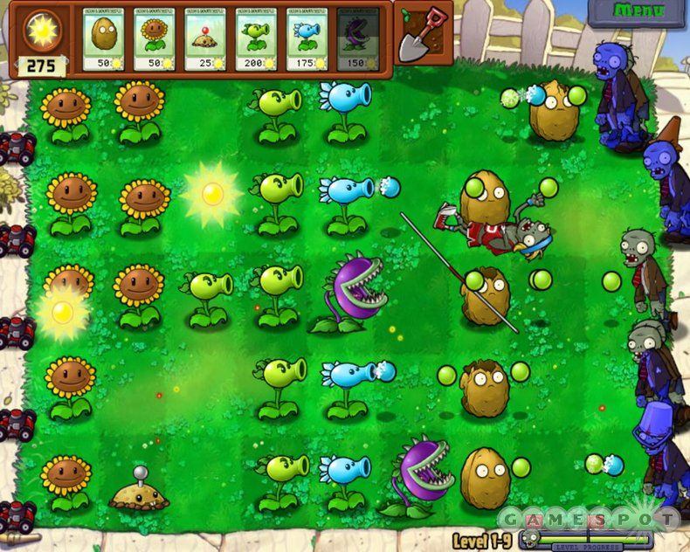
有哪些类？--植物大战僵尸

Slide 14

找对象-美团

Slide 15
类名、属性、行为练习
僵尸、
炮弹、
车、
学生、
书本

Slide 16
面向对象开发，设计
开发的过程：其实就是不断的创建对象，使用对象，指挥对象做事情。
设计的过程：其实就是在管理和维护对象之间的关系
Notes:
1.要有问题 （你想做什么）
2.找对象
3.要用类来描述对象
4.把思维转换成代码
5.应用对象

Slide 17
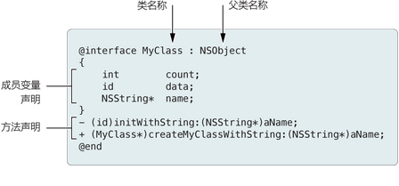
声明类

Slide 18
实现类
#import "MyClass.h"
@implementation MyClass
- (id)initWithString:(NSString *)aName
{
//写代码处
}
+ (MyClass *)myClassWithString:(NSString *)aName
{
//写代码处
}
@end

Slide 19
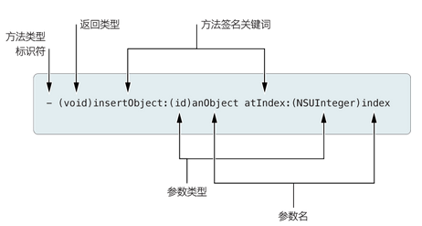
声明方法

Slide 20
声明对象方法
//声明没有返回值的方法
-(void)method;
//声明有返回值的方法
-(int)method;
//声明有返回值有参数的方法
-(int)method: (int)var;
//声明有返回值有多个参数的方法
-(int)method: (int)var1 andVar2: (int)var2;
Notes:
以减号-开头
只能让对象调用，没有对象，这个方法根本不可能被执行
对象方法能访问实例变量（成员变量）

Slide 21
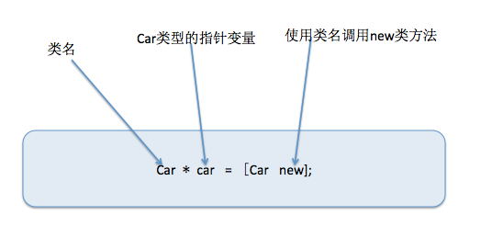
实例化对象
我们用类的方式告诉了计算机我们需要一个什么样的对象，之后我们要在程序中使用这个对象，就必须先创建一个对象
Notes:
只要是用new操作符定义的实体就在会堆内存中开辟一个新的空间。
并每一个对象中都有一份属于自己的属性。
通过 对象->对象成员 的方式操作对象中的成员，
对其中一个对象的成员进行了修改。和另一个对象没有关系。

Slide 22
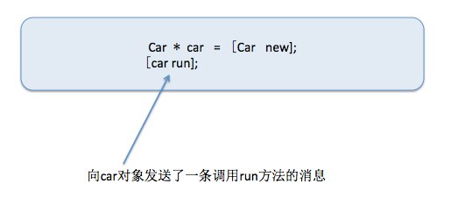
消息机制
使用对象调用方法就是OC中的消息机制

Slide 23

创建多个对象
Notes:
1.找对象 (抽象对象)
有哪些对象是必要的
士兵：
类名：Soldier
属性：life name level
功能：跑 跳 打手枪 开坦克 蹲下 瞄准 换枪 换子弹
枪：
属性：型号，颜色，子弹
功能：
打子弹
Tank:
2.设计类
类名：
属性：
功能：
3.代码实现

Slide 24
Soldier：0ffcc
_life = 100
_name = @”Tom”
_level = 1
s1:0ffcc
s2:0ffcc
Soldier：0ffdd
_life = 100
_name = @”Alex”
_level = 3
s3:0ffdd

Slide 25
创建多个对象-示例
Soldier * s1 = [Soldier new]; //s1 0ffcc
s1->_name = @"许三多";
s1->_life = 10;
Soldier * s2 = [Soldier new]; //s2 0ffxx
s2->_name = @"刘德华";
s2->_life = 20;
NSLog(@"s2 _life %d",s2->_life);
Soldier * s3 = s2; //s3 0ffxx
s3->_life = 100;
NSLog(@"s2 _life %d",s2->_life);

Slide 26
对象作为方法参数
士兵开枪
(void)fireByGun:(Gun *)gun
{
[gun fire];
}

Slide 27
声明类方法
//声明没有返回值的方法
+ (void)method;
//声明有返回值的方法
+ (int)method;
//声明有返回值有参数的方法
+ (int)method: (int)var;
//声明有返回值有多个参数的方法
+ (int)method: (int)var1 andVar2: (int)var2;
Notes:
对象方法
1.一定以-号开头
2.一定是通过对象调用的
(run)
{
}
Person * p = [Person new]; [p run];
类方法
[Person run]; [对象/类名 方法名称];

Slide 28
计算器示例
计算两个数的和
计算两个数的平均值
Notes:
Calculator

Slide 29
士兵开枪
士兵打电话
士兵开坦克

Slide 30
OC字符串NSString
NSString * 是Foundation框架中提供的专门处理字符串的一个类
#include “stdio.h”
int main()
{
char * str = “hello world”;
printf(“%s”);
return 0;
}
#import “<Foundation/Foundation.h>”
int main()
{ NSString * str = @”Hello world”;
NSLog(“%@”,str);
return 0;
}

Slide 31
项目示例
在我们的现实生活中我们要去电影院看电影，都会经历一个痛苦的过程，那就是排队买票，如果我们能够将这一过程放到手机上用软件来完成，那会大大减少我们观看电影排队过程的痛苦，所以我们要将这一过程软件话。
Notes:
1.问题
2.找对象
电影院 Cinema
3.用类描述对象
4.创建应用这个对象解决问题
Int numer = 0
Scanf（“%d”,&number）;
1.看影讯
2.选择看那部电影
3.选择排号，座位号
4.拿到票

Slide 32
[Iphone new];
Iphone
： 0ffcc
_cpu = 0
_ram = 0
_size = 0
_weight = 0
_color = 0
Iphone
phone:offcc

Slide 33
Class Iphone
- （void）aboutMyPhone
Iphone
： 0ffcc
_cpu = 1.5
_ram = 2048
_size = 7
_weight = 100
_color = 0
Iphone
phone:offcc
[phone aboutMyPhone]
isa

Slide 34
Class Soldier
- (void)fireByGun： （Gun *）gun
Class Gun
- (void)shoot;
gun:offdd
Soldier:0ffcc
_name = @”TOm”
_life = 10
Gun:0ffdd
[gun shoot]
[s1 fireByGun:gun]
isa
isa
s1:0ffcc

